Slide 1
PROGRAMACIÓN LINEAL
Supuestos y estructura básicos de los modelos de PL

Slide 2
GENERALIDADES
Maximización, cuando lo que se persigue es el máximo de utilidad o ingreso.
Minimización, cuando se persigue un mínimo de costos o egresos de una empresa.
EJEMPLO
Una fábrica de muebles produce sillas, mesas y escritorios para los cuales ha establecido que rinden una contribución a las utilidades de $5.000, $8.000 y $6.000 por unidad respectivamente.
Para la producción de dichos artículos la compañía cuenta con una disponibilidad semanal de 100 metros de madera, 150 metros de tubo y 120 horas de mano de obra (horas-hombre).
Además, mediante un estudio se ha determinado que para producir una silla se requieren 5 metros de madera, 3 metros de tubo y 4 horas de mano de obra; para producir una mesa se necesitan 3 metros de madera, 6 metros de tubo y 3 horas hombre de trabajo; mientras que para producir un escritorio se requieren 7 metros de madera, 4 metros de tubo y 3 horas de mano de obra.

Slide 3
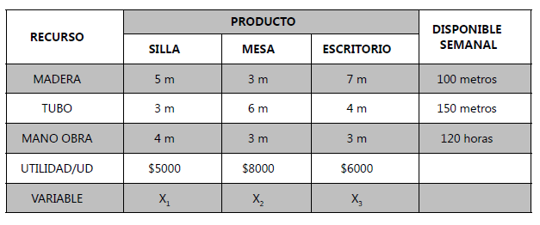
EJEMPLO

Slide 4

EJEMPLO
Variables
X1 = cantidad de sillas a producir por semana.
X2 = cantidad de mesas a producir por semana.
X3 = cantidad de escritorios a producir por semana.
Función objetivo
Maximizar la utilidad
5000X1 + 8000X2 + 6000X3
Restricciones
No negatividad
X1, X2, X3 > 0
Max Z = 5000X1 + 8000X2 + 6000X3

Slide 5
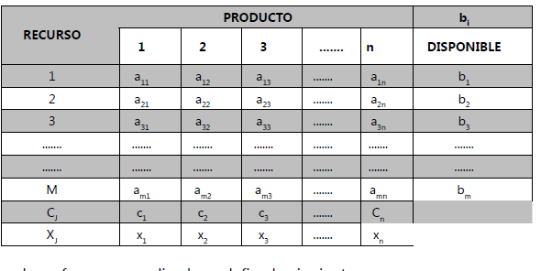
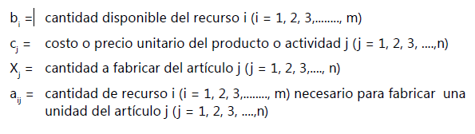
MODELO GENERAL

